Slide 1
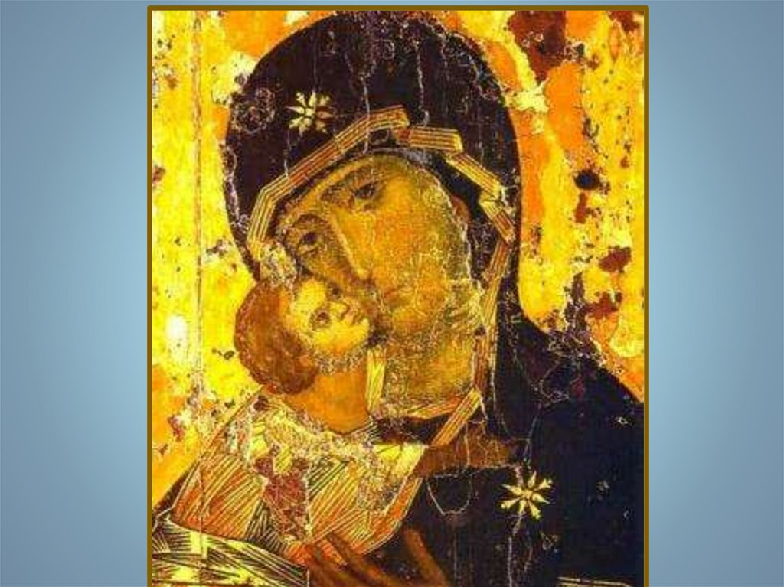
Пресвятая Богородица
Дева Мария

Slide 2
Давным-давно в Галилейском городе Назарете жила благочестивая семья – Иоаким и Анна. Прожили они долгую жизнь в трудах и молитвах, помогали бедным и больным. И все бы было хорошо, да вот только не было у них детей.
У всех соседей в домах звенели детские голоса, а у Анны сердце сжималось от горя. Днем и ночью молили они Бога о рождении ребенка. Но время шло и Иоаким и Анна стали пожилыми.
От горя и печали Иоаким ушел в горы, где молил о рождении ребенка. Анна же оставшись дома, в слезах вышла в сад. Вокруг зеленела трава, цвели цветы. Анна села под дерево и увидела на нем гнездо, в котором птица кормила своих птенцов. Еще сильнее заплакала Анна, еще сильнее стала просить Бога послать ей ребенка.

Slide 4
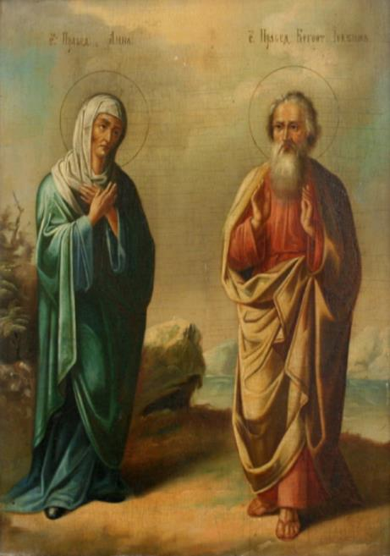
Перед Анной тоже появился Ангел, который сообщил ей о скором рождении дочери.

Slide 5
Иоаким и Анна очень обрадовались
Обрадованные супруги поблагодарили Бога за эту весть и пообещали отдать ребенка в Храм на воспитание.

Slide 11
«Бог видел, как юная Дева скромна
Сидит за работой все время она.
И к Богу любовь в ней горела огнем
Мария молилась и ночью и днем»
Дева Мария в беседах была сдержана, мудра, к бедным людям добра и никому не отказывала в помощи.

Slide 12
Став взрослой, Дева Мария жила в семье старца Иосифа, который был назначен священниками ей опекуном

Slide 14
Однажды перед Девой Марией появился Архангел Гавриил с благой вестью. Он сказал, что Мария скоро родит Сына и даст Ему имя Иисус. Это будет Сын Всевышнего. День, когда Мария узнала о том, что у нее родится Сын – Спаситель Мира называется Благовещение Пресвятой Богородицы

Slide 16
